Slide 1

HĐTN 3
Chủ đề 7:
Gia đình yêu thương
Tuần 27

Slide 2

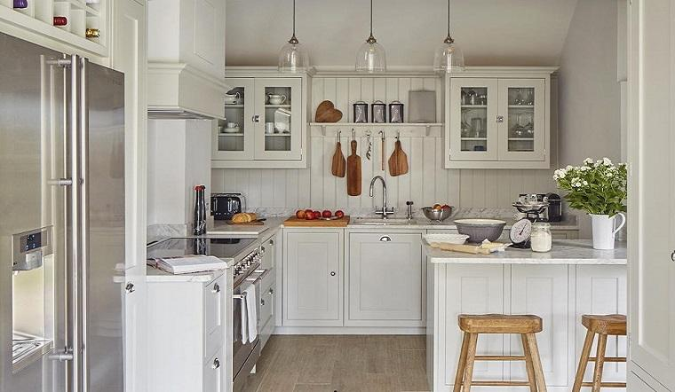


KHỞI ĐỘNG
* Quan sát hình ảnh
Em có nhận xét gì về những ngôi nhà trên?
Em có thường xuyên dọn dẹp nhà cửa không?

Slide 3


Ấn để đến trang sách

Slide 4

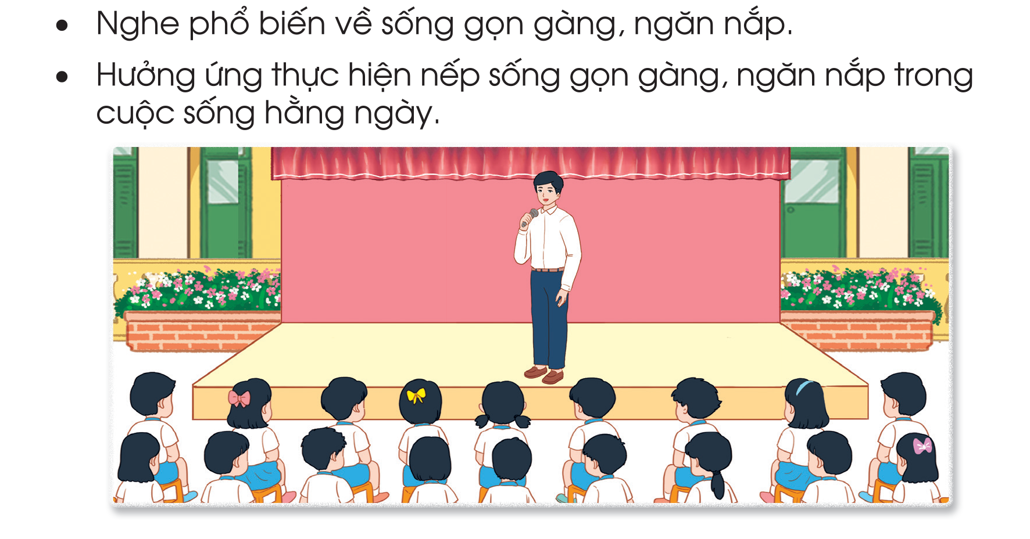

Slide 5

Ấn để đến trang sách

Slide 6

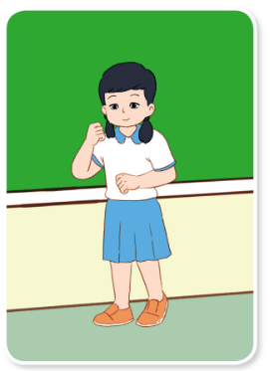


Hoạt động 1: Cùng chơi Nhìn hành động, đoán việc làm
Luật chơi:
Từng thành viên của mỗi đội lên bốc thăm một tấm thẻ. Thành viên đó sẽ hiện bằng hành động về việc làm trong tấm thẻ. Các thành viên còn lại trong đội đoán tên việc làm đó.

Slide 7
Hoạt động 1: Cùng chơi Nhìn hành động, đoán việc làm
Luật chơi:
Đội chơi đoán được nhiều việc làm hơn là đội giành chiến thắng.
Nếu thành viên thể hiện hành động dùng lời nói để diễn đạt sẽ bị tính là phạm quy. Lượt chơi sẽ dành cho đội khác.

Slide 8
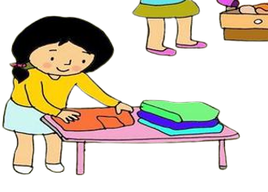
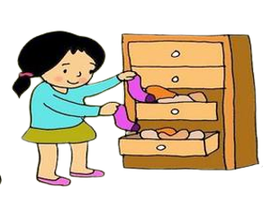
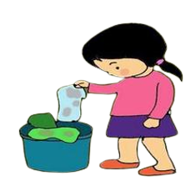
Kết luận
- Trong cuộc sống hằng ngày ở gia đình, có rất nhiều việc các thành viên cần làm để giữ gìn nhà cửa gọn gàng, ngăn nắp, sạch sẽ như: quét nhà, sắp xếp đồ dùng, gấp quần áo,...
- Giữ gìn nhà cửa gọn gàng, sạch đẹp là trách nhiệm chung của tất cả các thành viên trong gia đình.

Slide 9
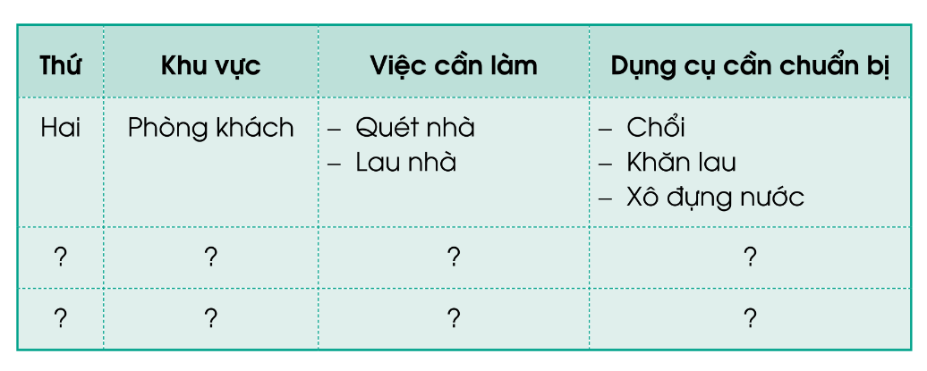
Hoạt động 2: Xây dựng kế hoạch giữ gìn nhà cửa
* Lập kế hoạch giữ gìn nhà cửa gọn gàng, ngăn nắp theo các gợi ý trong bảng sau:
Chia sẻ bản kế hoạch của mình với bạn cùng bàn.

Slide 10

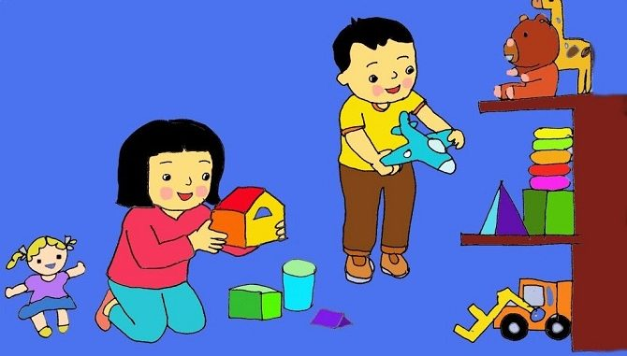
Kết luận
- Trong cuộc sống hằng ngày ở gia đình, mỗi chúng ta cần có ý thức giữ gìn nhà cửa gọn gàng, ngăn nắp, sạch sẽ.
- Các em hãy tập hình thành thói quen sống gọn gàng, ngăn nắp từ những việc đơn giản như: xếp gọn sách vở và đồ dùng học tập vào giá sách ở góc học tập của mình, đặt đồ dùng về đúng chỗ sau khi sử dụng, giúp bố mẹ dọn dẹp nhà cửa,..

Slide 11

Ấn để đến trang sách

Slide 12

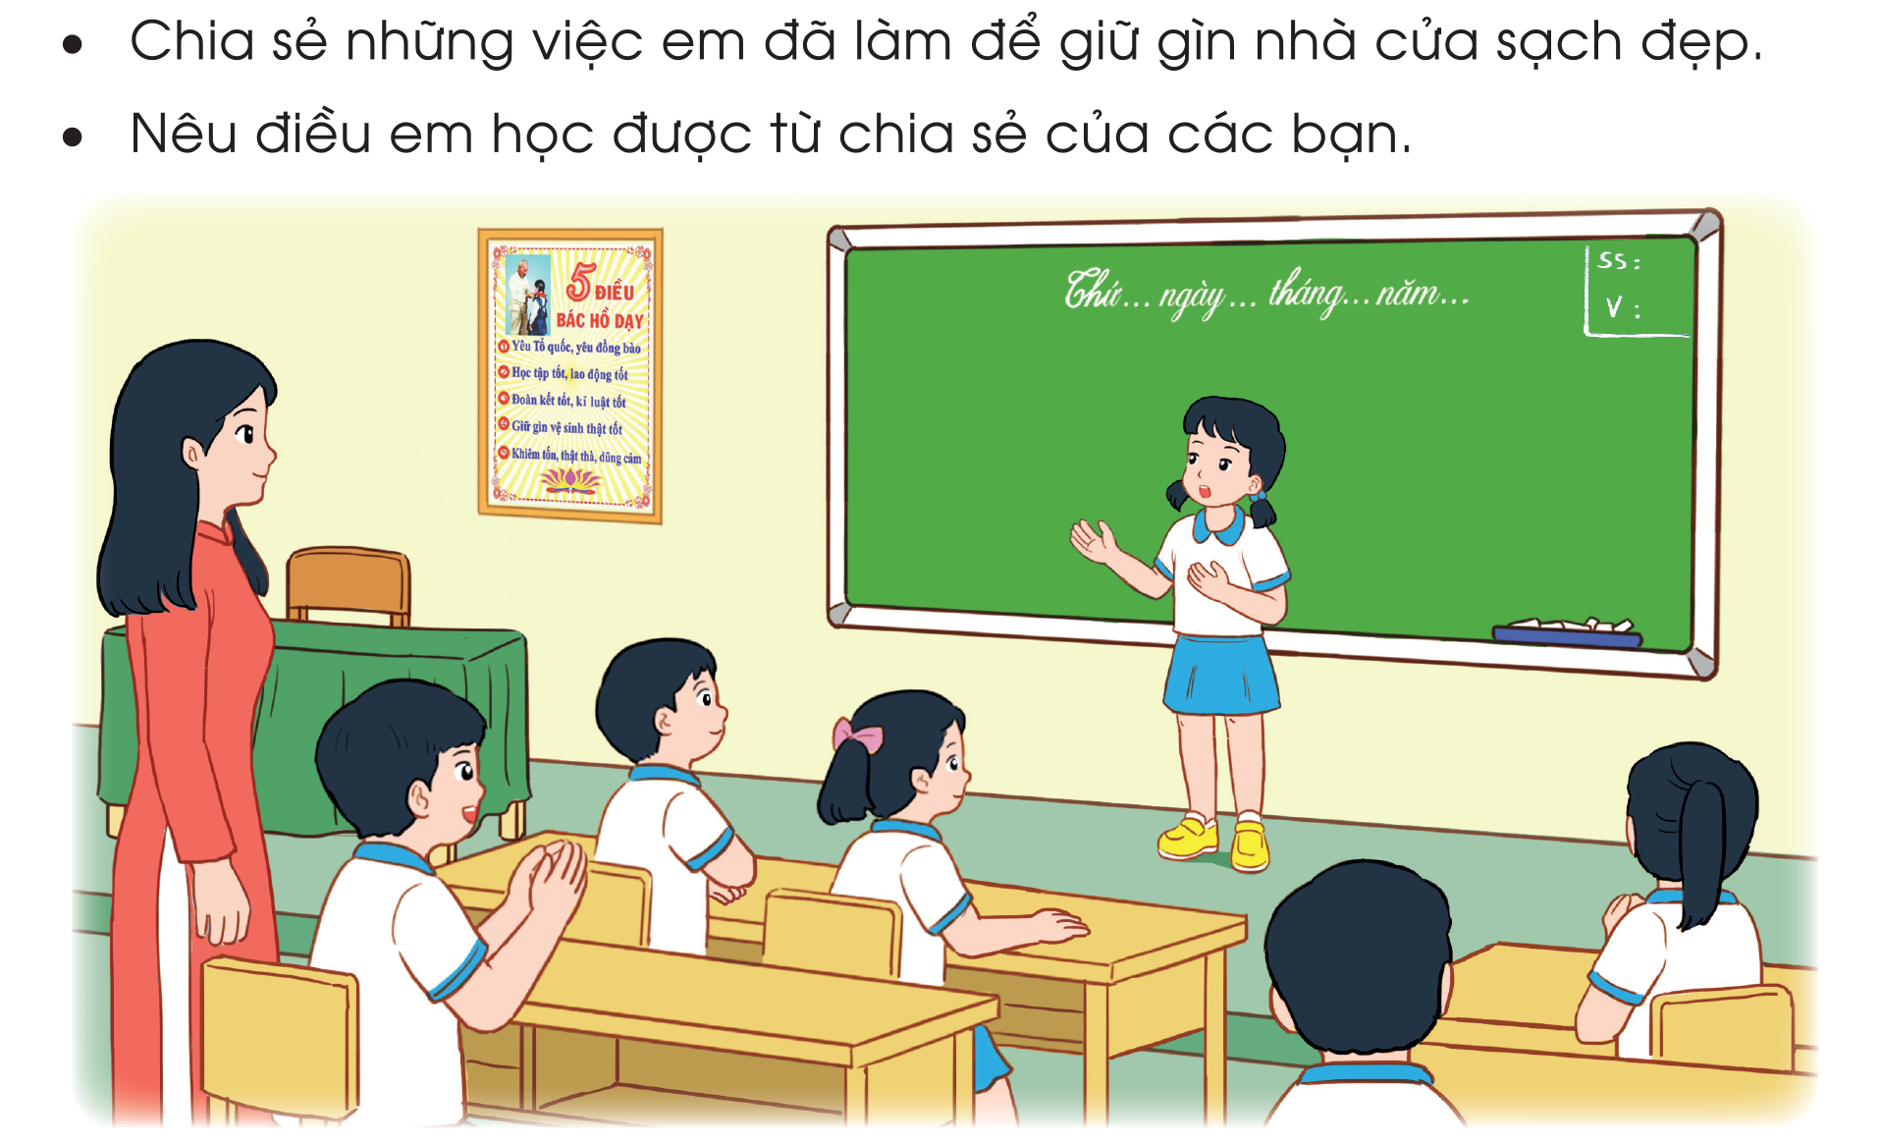

Slide 13

Ấn để đến trang sách

Slide 14



Slide 15
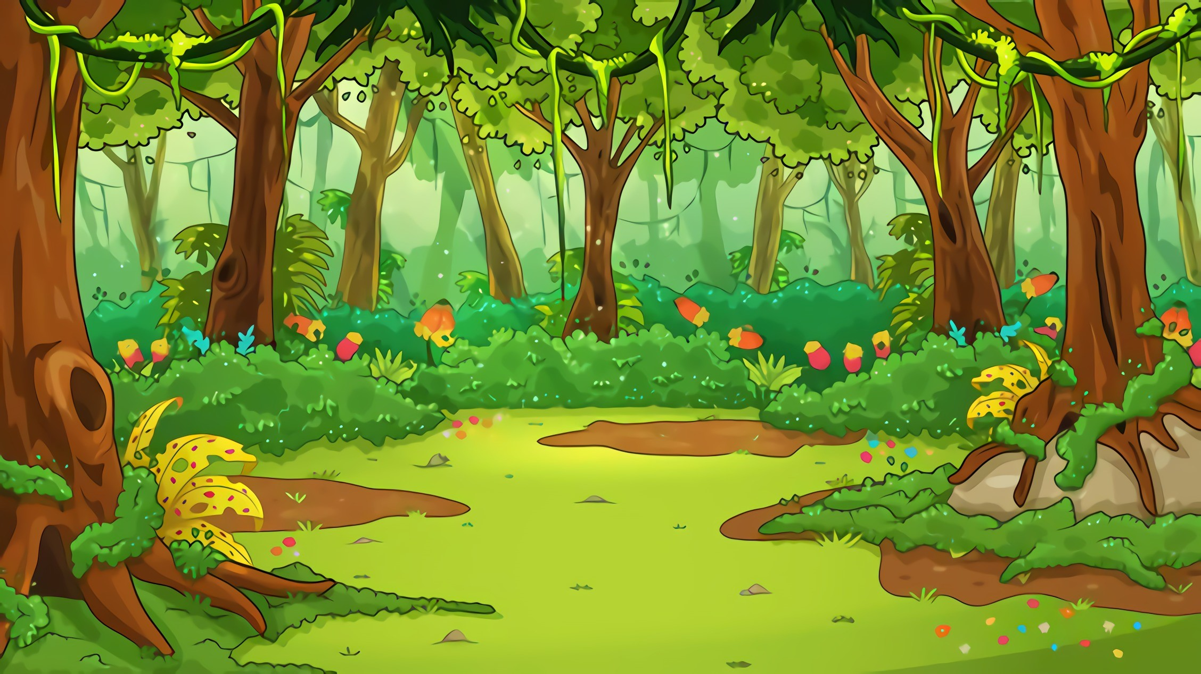





Câu hỏi 1: Trong kế hoạch giữ gìn nhà cửa gọn gàng, ngăn nắp ở khu vực phòng khách em cần làm những công việc gì?
A. Quét nhà.
C. Lau bàn ghế.
B. Dọn nhà.
D. Bày sách vở lên bàn uống nước.
Notes:
-GV click vào khung đáp án để chọn
-Rồi click vào mũi tên để sang câu sau

Slide 16

Câu hỏi 2: Trong kế hoạch giữ gìn nhà cửa gọn gàng, ngăn nắp ở khu vực phòng ngủ em cần làm những công việc gì?
A. Quét nhà.
C. Lau nhà.
B. Mang đồ ăn vào phòng ngủ để bày lên giường.
D. Giặt chăn, chiếu.
Notes:
-GV click vào khung đáp án để chọn
-Rồi click vào mũi tên để sang câu sau

Slide 17
Câu hỏi 3: Trong kế hoạch giữ gìn nhà cửa gọn gàng, ngăn nắp ở khu vực ban công em cần làm công việc gì?
A. Quét và lau ban công sạch sẽ.
C. Mang rác ra ban công vứt.
B. Tỉa cây nhưng không dọn lá.
D. Mang đồ ăn ra ban công ăn nhưng không dọn dẹp .
Notes:
-GV click vào khung đáp án để chọn
-Rồi click vào mũi tên để sang câu sau

Slide 18

Câu hỏi 4: Trong kế hoạch giữ gìn nhà cửa gọn gàng, ngăn nắp ở khu vực nhà vệ sinh em cần làm những công việc gì?
A. Không cần đổ rác trong nhà vệ sinh đi .
C. Sắp xếp gọn gàng.
B. Cọ bồn cầu.
D. Chùi nhà vệ sinh.
Notes:
-GV click vào khung đáp án để chọn
-Rồi click vào mũi tên để sang câu sau

Slide 19

HƯỚNG DẪN VỀ NHÀ
Thực hiện giữ gìn nhà cửa gọn gàng, ngăn nắp, sạch sẽ theo kế hoạch đã xây dựng.
Chuẩn bị tiết sinh hoạt theo hướng dẫn của giáo viên.

Slide 20


Slide 21



Để kết nối cộng đồng giáo viên và nhận thêm nhiều tài liệu giảng dạy,
mời quý thầy cô tham gia Group Facebook
theo đường link:
Hoc10 – Đồng hành cùng giáo viên tiểu học
Hoặc truy cập qua QR code

